Slide 1

二进制代码的类型恢复 及其应用
报 告 人：文 成
学 号：2150230509
指导教师：秦胜潮、许智武
Notes:
各位老师、各位评委早上好。我是今天的第三位汇报人—文成，我论文的题目是“二进制代码的类型恢复及其应用”。

Slide 2
目录
1
绪论
2
二进制代码的类型恢复方法
3
二进制代码的类型恢复应用
4
实验结果与评价
5
总结与展望
Notes:
我的报告分为五个部分，我首先对本文的研究问题做一个整体性的概述。

Slide 3
课题研究的背景与意义
二进制代码的分析复杂，具有很大的挑战
恢复数据类型有助于二进制代码的理解和分析
很多领域对二进制代码的类型恢复技术有迫切需求
反编译
逆向工程
漏洞检测
遗产软件
……
Notes:
二进制代码的类型恢复是一个非常具有挑战性的问题，这主要是由于高级语言在经过编译之后丢失了大量的与类型相关的信息。然而数据类型信息对于理解和分析二进制代码有着莫大的帮助。目前许多领域对二进制代码的类型恢复技术有迫切的需求。比如反编译、逆向工程等领域。因此，研究二进制代码的恢复问题具有非常重要的现实意义。

Slide 4
国内外研究现状
目前已有不少卓有成效的研究：Hex-Rays、Snowman、Rewards、TIE、SecondWrite、MemPick、PointerScope等
许多方法推测的类型信息较保守
许多研究倾向于使用约束求解、动态仿真等技术，不适用于分析较大规模的程序
例：DIVINE分析一个55000行汇编代码的程序用了两个小时
Notes:
目前关于二进制代码的类型恢复已经有一些非常有价值的研究成果，但也还存在不少的问题。
目前许多方法推测的类型信息较保守，过于保守的信息对理解二进制代码帮助有限。
许多研究倾向于使用约束求解这类比较复杂的程序分析技术，执行效率较低，并不适用于分析规模较大的程序。例如，某工作分析一个55000行汇编代码的程序用了两个小时。

Slide 5
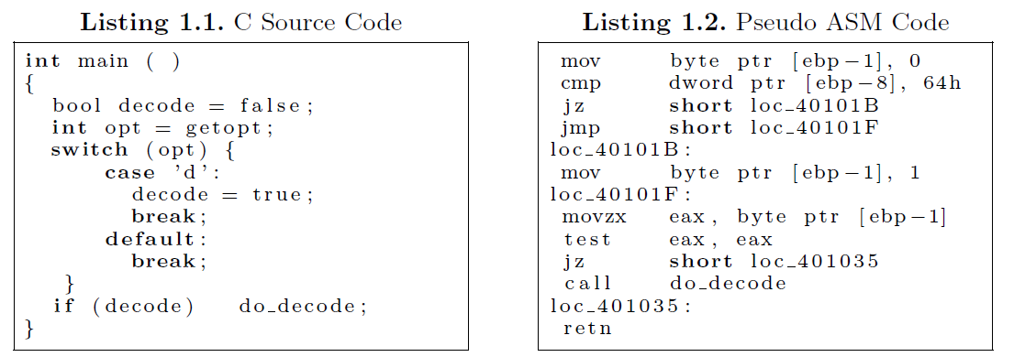
有启发性的两个例子
例一：Snippet Code from base64.c
Hex-rays: decode: char (incorrect)
SmartDec: decode: byte_t (over-conservative)
Notes:
下面举两个较有启发性的例子来进一步说明本文的研究动机。第一个例子来自于GNU软件包的base64程序，右侧这段代码是通过对二进制程序进行反汇编得到的，为了方便理解和说明，左侧附上了对应的C代码片段。右图中的ebp-1变量是一个布尔型变量，我们使用了两款支持类型恢复的工具恢复其类型，Hex-Rays工具的结果是字符类型，这是一个错误的推断，而另一个开源工具推断该变量的类型byte_t (一个字节的变量)，这种推断虽然没错，但是不精确。

Slide 6
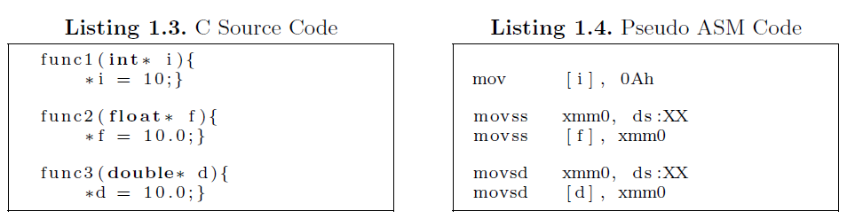
有启发性的两个例子
例二：Assignments of different types
Hex-rays: i: Dword* f: Dword* d: Qword* (over-conservative)
SmartDec: i: int_32 f: int_32 d: int_32 (incorrect)
Notes:
实例二是对三个不同类型的指针变量进行赋值，SmartDec推断这3个变量的类型都是整数，这显然是错误的。而Hex-Rays推断这三个变量是指针，这并没有错，但是该结果相对于源代码中显示定义的类型来说就显得不够精确，也是存在过于保守的问题。
实际上，目前支持类型恢复的开源工具并不多，并且执行效率和准确率也不高，还存在许多问题待解决。

Slide 7
本文的主要贡献
提出了一种新的方法，融合了程序分析与机器学习方法，能一定程度上恢复二进制代码中变量的类型。
实现了一个原型工具：BITY，并设计了一系列实验来评估本文的方法。实验表明，无论是在精确类型上，还是在可兼容的类型上，BITY都比商业工具Hex-Rays和开源工具Snowman要准确。
将二进制代码的类型恢复技术应用于恶意软件检测，实验表明，二进制代码的类型信息能提高反恶意软件的能力
Notes:
在此，本文主要完成了以下工作：
本文提出了一种新的方法，融合了程序分析与机器学习方法，能一定程度上恢复二进制代码中的变量的类型。
本文实现了一个原型工具：BITY，并设计了一系列实验来评估本文的方法。实验表明，无论是在精确类型上，还是在可兼容的类型上，BITY都比某商业工具和某开源工具要准确。
本文还将二进制代码的类型恢复技术应用于恶意软件检测，实验表明，二进制代码的类型信息能够提高反恶意软件的能力。

Slide 8
目录
1
绪论
2
二进制代码的类型恢复方法
3
二进制代码的类型恢复应用
4
实验结果与评价
5
总结与展望
Notes:
第二部分，介绍本文关于二进制代码的类型恢复方法

Slide 9
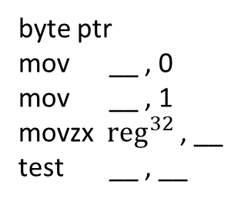
主要原理
鸭子类型（Duck typing）
一个对象的类型是由它的行为和属性决定的
如何自动化分析二进制代码，从中提取行为信息？
如何利用提取出来的信息判定变量的类型？
Type？
byte ptr
mov __ , 0
mov __ , 1
movzx ${reg}^{32}$ , __
test __ , __
提取信息
判定类型
Type
抽 象
Notes:
（动画）
本文的主要原理来自“鸭子类型”系统，即一个对象的类型是由它的行为和属性决定的。
那么，判定变量的类型的关键就在于分析这个变量的行为和属性。恢复变量的类型可以划分为两个子问题。如何自动化地分析二进制代码，从中提取行为信息，以及如何利用提取出来的信息判定变量的类型。

Slide 10
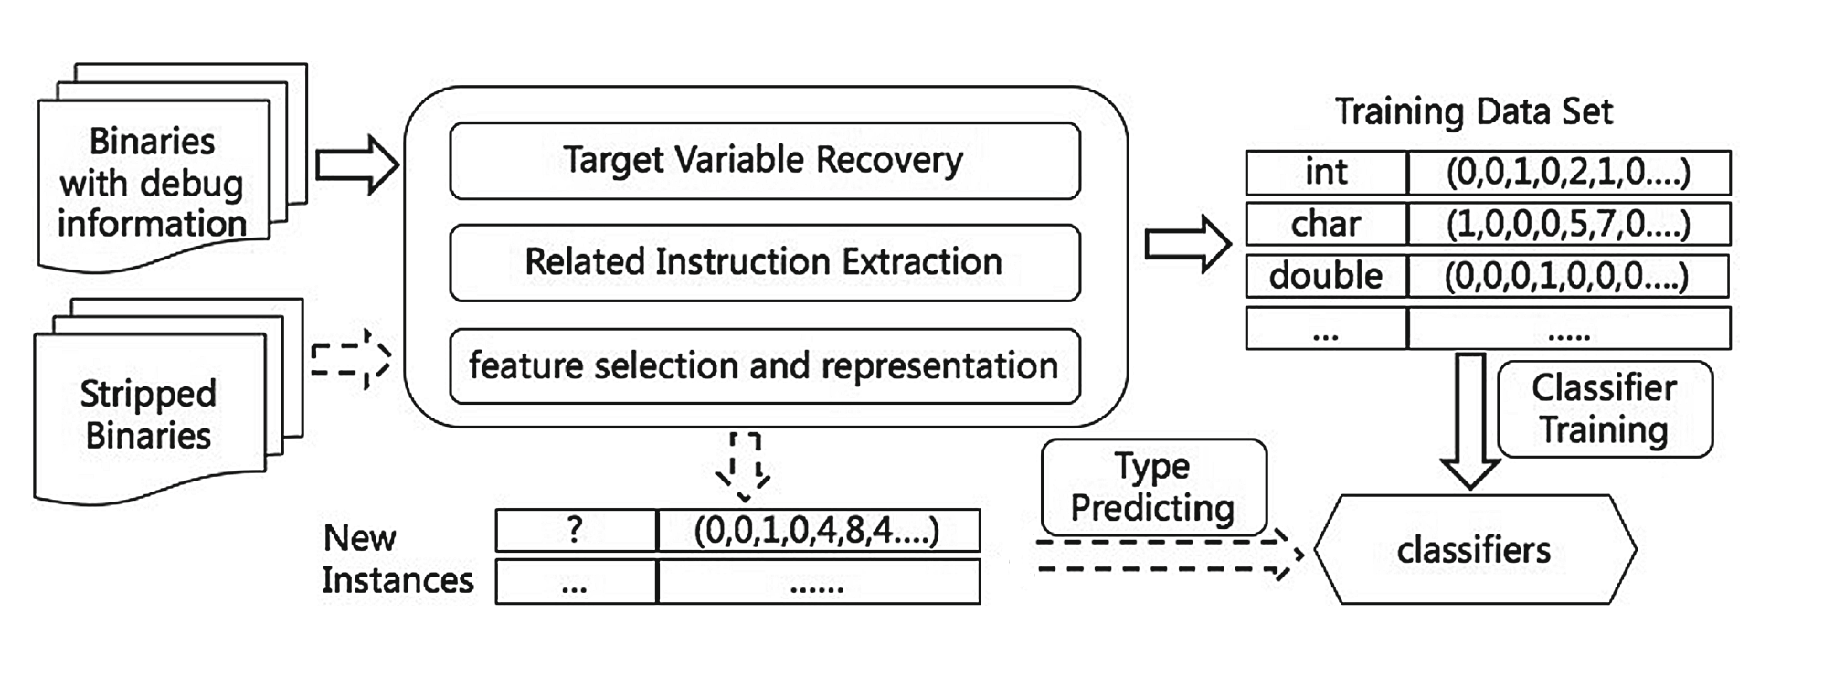
整体流程
二进制代码分析
分类器的训练
基本类型的预测
复合类型的恢复
Binary Analysis
1
2
3
Synthetize
4
Result
Notes:
此图为本文关于二进制代码类型恢复的整体流程。第一个任务是二进制代码分析，对应刚才提到的第一个子问题。第二个任务和第三个任务是分类器的训练和基本类型的预测，对应刚才提到的第二个子问题。最后还需要整合一下基本类型信息，进行复合类型的恢复。

Slide 11
整体流程
二进制代码分析
分类器的训练
基本类型的预测
复合类型的恢复
Binary Analysis
Target Variable Recovery
Related Instruction Extraction
Feature Selection & Representation
Synthetize
Result
Notes:
二进制代码分析分为三个步骤。高级语言的代码在经过编译和链接后，源代码中的变量名和类型都不会出现在二进制代码中。因此，第一个步骤就是找出二进制代码中的目标变量。

Slide 12
例：memchr
\\ C Source Code of memchr
char *memchr (char *buf, int chr, int cnt)
{
While (cnt && *buf++ != chr)
cnt--;
return (cnt ? --buf : NULL)
}
%% ASM Code Snippet of memchr
……
loc_401009 :
07 cmp dword ptr [ ebp +10h ] , 0
08 jz short loc_40103A
09 mov eax , [ ebp +8]
10 movsx ecx , byte ptr [ eax ]
11 mov [ ebp−44h ] , ecx
12 mov edx , [ ebp+0Ch ]
13 mov [ ebp−48h ] , edx
14 mov eax , [ ebp +8]
15 add eax , 1
16 mov [ ebp +8 ] , eax
17 mov ecx , [ ebp−44h ]
18 cmp ecx , [ ebp−48h ]
19 jz short loc_40103A
20 mov eax , [ ebp +10h ]
21 sub eax , 1
22 mov [ ebp +10h ] , eax
23 jmp short loc 401009
loc_40103A :
24 cmp dword ptr [ ebp +10h ] , 0
25 jz short loc_401051
26 mov eax , [ ebp +8]
27 sub eax , 1
28 mov [ ebp +8 ] , eax
29 mov ecx , [ ebp +8]
30 mov [ ebp−44h ] , ecx
31 jmp short loc401058
loc_401051 :
32 mov dword ptr [ ebp−44h ] , 0
loc_401058 :
33 mov eax , [ ebp−44h ]
……
Notes:
后面本文将以一个程序片段作为例子来介绍本文的方法。该片段来自C语言的库函数，其功能就是简单的字符串查找。左边是对该程序反汇编后得到的汇编代码，为了方便理解和说明，图的右侧附上了C语言源代码。

Slide 13
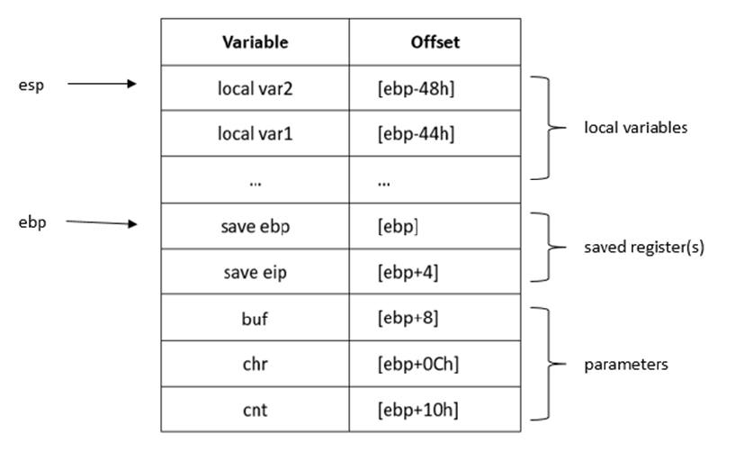
函数中的局部变量
\\ C Source Code of memchr
char *memchr (char *buf, int chr, int cnt)
{
While (cnt && *buf++ != chr)
cnt--;
return (cnt ? --buf : NULL)
}
%% ASM Code Snippet of memchr
……
loc_401009 :
07 cmp dword ptr [ ebp +10h ] , 0
08 jz short loc_40103A
09 mov eax , [ ebp +8]
10 movsx ecx , byte ptr [ eax ]
11 mov [ ebp−44h ] , ecx
12 mov edx , [ ebp+0Ch ]
13 mov [ ebp−48h ] , edx
14 mov eax , [ ebp +8]
15 add eax , 1
16 mov [ ebp +8 ] , eax
17 mov ecx , [ ebp−44h ]
18 cmp ecx , [ ebp−48h ]
19 jz short loc_40103A
20 mov eax , [ ebp +10h ]
21 sub eax , 1
22 mov [ ebp +10h ] , eax
23 jmp short loc 401009
loc_40103A :
24 cmp dword ptr [ ebp +10h ] , 0
25 jz short loc_401051
26 mov eax , [ ebp +8]
27 sub eax , 1
28 mov [ ebp +8 ] , eax
29 mov ecx , [ ebp +8]
30 mov [ ebp−44h ] , ecx
31 jmp short loc401058
loc_401051 :
32 mov dword ptr [ ebp−44h ] , 0
loc_401058 :
33 mov eax , [ ebp−44h ]
……
Notes:
（动画）
在这个程序片段中，可以从函数所在的栈区域中发现有这些标红变量，为便于理解，这里给出变量在栈中的分布图，它跟源代码中的变量是可以对应起来的，栈的底部为函数的参数，栈的顶部为函数的局部变量。

Slide 14
寄存器变量
\\ C Source Code of memchr
char *memchr (char *buf, int chr, int cnt)
{
While (cnt && *buf++ != chr)
cnt--;
return (cnt ? --buf : NULL)
}
%% ASM Code Snippet of memchr
……
loc_401009 :
07 cmp dword ptr [ ebp +10h ] , 0
08 jz short loc_40103A
09 mov eax , [ ebp +8]
10 movsx ecx , byte ptr [ eax ]
11 mov [ ebp−44h ] , ecx
12 mov edx , [ ebp+0Ch ]
13 mov [ ebp−48h ] , edx
14 mov eax , [ ebp +8]
15 add eax , 1
16 mov [ ebp +8 ] , eax
17 mov ecx , [ ebp−44h ]
18 cmp ecx , [ ebp−48h ]
19 jz short loc_40103A
20 mov eax , [ ebp +10h ]
21 sub eax , 1
22 mov [ ebp +10h ] , eax
23 jmp short loc 401009
loc_40103A :
24 cmp dword ptr [ ebp +10h ] , 0
25 jz short loc_401051
26 mov eax , [ ebp +8]
27 sub eax , 1
28 mov [ ebp +8 ] , eax
29 mov ecx , [ ebp +8]
30 mov [ ebp−44h ] , ecx
31 jmp short loc401058
loc_401051 :
32 mov dword ptr [ ebp−44h ] , 0
loc_401058 :
33 mov eax , [ ebp−44h ]
……
Notes:
汇编代码中还有很多寄存器变量，由于变量是编程语言中能存储计算结果或能表示值的一种抽象概念，那么寄存器作为存储和操纵数据的中间媒介也同样可以看作是变量。虽然寄存器变量的个数很多，但是这里可以分析“定义与使用”关系来减少需要考虑的寄存器个数，关于这点，后面会详细说明。

Slide 15
整体流程
二进制代码分析
分类器的训练
基本类型的预测
复合类型的恢复
Binary Analysis
Target Variable Recovery
Related Instruction Extraction
Feature Selection & Representation
Synthetize
Result
Notes:
恢复出目标变量之后，接下来是提取目标变量的行为特征。我们知道程序就是一系列按一定顺序排列的指令，与变量相关的指令能够反映出这个变量是如何存储、解释和操作的，也代表着这个变量的行为。所以第二步骤是提取与变量相关的指令。

Slide 16
相关指令的提取（直接提取）
%% ASM Code Snippet of memchr
……
loc_401009 :
07 cmp dword ptr [ ebp +10h ] , 0
08 jz short loc_40103A
09 mov eax , [ ebp +8]
10 movsx ecx , byte ptr [ eax ]
11 mov [ ebp−44h ] , ecx
12 mov edx , [ ebp+0Ch ]
13 mov [ ebp−48h ] , edx
14 mov eax , [ ebp +8]
15 add eax , 1
16 mov [ ebp +8 ] , eax
17 mov ecx , [ ebp−44h ]
18 cmp ecx , [ ebp−48h ]
19 jz short loc_40103A
20 mov eax , [ ebp +10h ]
21 sub eax , 1
22 mov [ ebp +10h ] , eax
23 jmp short loc 401009
loc_40103A :
24 cmp dword ptr [ ebp +10h ] , 0
25 jz short loc_401051
26 mov eax , [ ebp +8]
27 sub eax , 1
28 mov [ ebp +8 ] , eax
29 mov ecx , [ ebp +8]
30 mov [ ebp−44h ] , ecx
31 jmp short loc401058
loc_401051 :
32 mov dword ptr [ ebp−44h ] , 0
loc_401058 :
33 mov eax , [ ebp−44h ]
……
// 没有考虑到数据依赖
Notes:
最简单的一个解决方案就是提取那些直接使用了目标变量的指令。以其中的一个变量[ebp+8]为例，但是发现这些直接使用到[ebp+8]的指令都十分类似，从中并没有发现太多有意义的信息。实际上，这个方案并没有考虑到数据依赖，它忽略了一些没有直接使用到目标变量的指令。

Slide 17
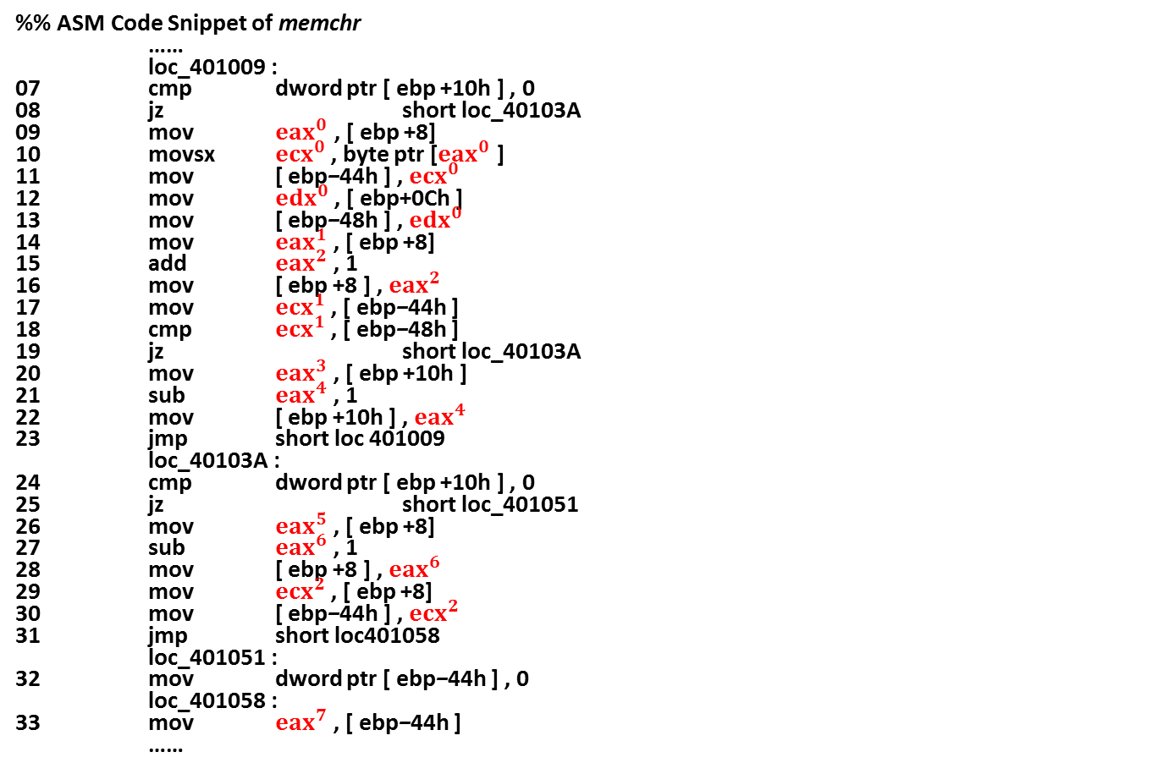

UD和DU关系
There are 8 definitions of eax:
${eax}^{0}$ - ${eax}^{7}$
There are 3 definitions of ecx:
${ecx}^{0}$ - ${ecx}^{2}$
There are 1 definitions of edx:
${edx}^{0}$
%% ASM Code Snippet of memchr
……
loc_401009 :
07 cmp dword ptr [ ebp +10h ] , 0
08 jz short loc_40103A
09 mov ${eax}^{0}$ , [ ebp +8]
10 movsx ${ecx}^{0}$ , byte ptr [${eax}^{0}$ ]
11 mov [ ebp−44h ] , ${ecx}^{0}$
12 mov ${edx}^{0}$ , [ ebp+0Ch ]
13 mov [ ebp−48h ] , ${edx}^{0}$
14 mov ${eax}^{1}$ , [ ebp +8]
15 add ${eax}^{2}$ , 1
16 mov [ ebp +8 ] , ${eax}^{2}$
17 mov ${ecx}^{1}$ , [ ebp−44h ]
18 cmp ${ecx}^{1}$ , [ ebp−48h ]
19 jz short loc_40103A
20 mov ${eax}^{3}$ , [ ebp +10h ]
21 sub ${eax}^{4}$ , 1
22 mov [ ebp +10h ] , ${eax}^{4}$
23 jmp short loc 401009
loc_40103A :
24 cmp dword ptr [ ebp +10h ] , 0
25 jz short loc_401051
26 mov ${eax}^{5}$ , [ ebp +8]
27 sub ${eax}^{6}$ , 1
28 mov [ ebp +8 ] , ${eax}^{6}$
29 mov ${ecx}^{2}$ , [ ebp +8]
30 mov [ ebp−44h ] , ${ecx}^{2}$
31 jmp short loc401058
loc_401051 :
32 mov dword ptr [ ebp−44h ] , 0
loc_401058 :
33 mov ${eax}^{7}$ , [ ebp−44h ]
……
Notes:
要考虑数据依赖，其实就是考虑定义与使用关系，若寄存器被某个变量定义，则当该寄存器被使用时，也可以看作变量被使用。寄存器的数据类型应与定义它的变量的类型保持一致。 在这个例子中，寄存器eax就有8个定义，寄存器ecx有3个定义。

Slide 18
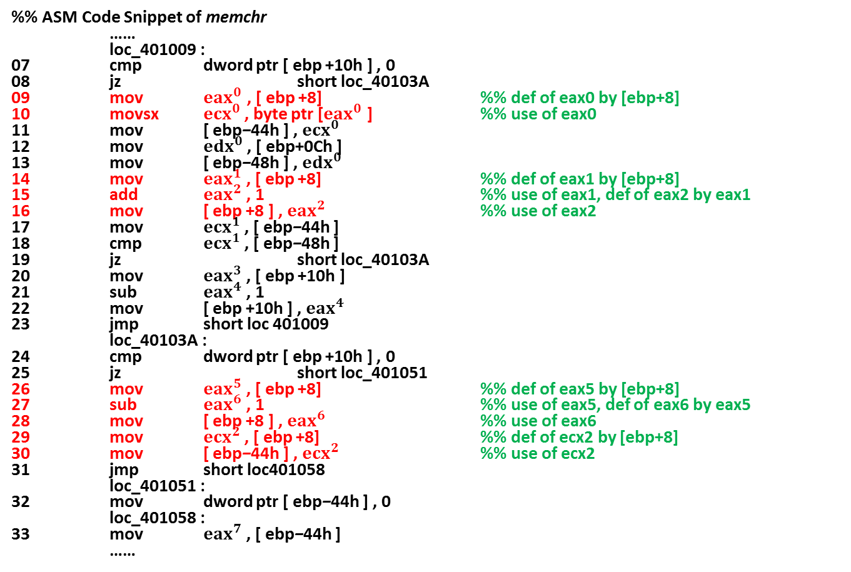
相关指令的提取（考虑UD链和DU链）
%% ASM Code Snippet of memchr
……
loc_401009 :
07 cmp dword ptr [ ebp +10h ] , 0
08 jz short loc_40103A
09 mov ${eax}^{0}$ , [ ebp +8] %% def of eax0 by [ebp+8]
10 movsx ${ecx}^{0}$ , byte ptr [${eax}^{0}$ ] %% use of eax0
11 mov [ ebp−44h ] , ${ecx}^{0}$
12 mov ${edx}^{0}$ , [ ebp+0Ch ]
13 mov [ ebp−48h ] , ${edx}^{0}$
14 mov ${eax}^{1}$ , [ ebp +8] %% def of eax1 by [ebp+8]
15 add ${eax}^{2}$ , 1 %% use of eax1, def of eax2 by eax1
16 mov [ ebp +8 ] , ${eax}^{2}$ %% use of eax2
17 mov ${ecx}^{1}$ , [ ebp−44h ]
18 cmp ${ecx}^{1}$ , [ ebp−48h ]
19 jz short loc_40103A
20 mov ${eax}^{3}$ , [ ebp +10h ]
21 sub ${eax}^{4}$ , 1
22 mov [ ebp +10h ] , ${eax}^{4}$
23 jmp short loc 401009
loc_40103A :
24 cmp dword ptr [ ebp +10h ] , 0
25 jz short loc_401051
26 mov ${eax}^{5}$ , [ ebp +8] %% def of eax5 by [ebp+8]
27 sub ${eax}^{6}$ , 1 %% use of eax5, def of eax6 by eax5
28 mov [ ebp +8 ] , ${eax}^{6}$ %% use of eax6
29 mov ${ecx}^{2}$ , [ ebp +8] %% def of ecx2 by [ebp+8]
30 mov [ ebp−44h ] , ${ecx}^{2}$ %% use of ecx2
31 jmp short loc401058
loc_401051 :
32 mov dword ptr [ ebp−44h ] , 0
loc_401058 :
33 mov ${eax}^{7}$ , [ ebp−44h ]
……
Notes:
考虑了数据依赖后，新提取的指令有movsx，add，sub等，显然这些指令更能体现出变量的行为。

Slide 19
整体流程
二进制代码分析
分类器的训练
基本类型的预测
复合类型的恢复
Binary Analysis
Target Variable Recovery
Related Instruction Extraction
Feature Selection & Representation
Synthetize
Result
Notes:
二进制代码分析的第三个步骤是筛选特征并将变量表示为向量

Slide 20
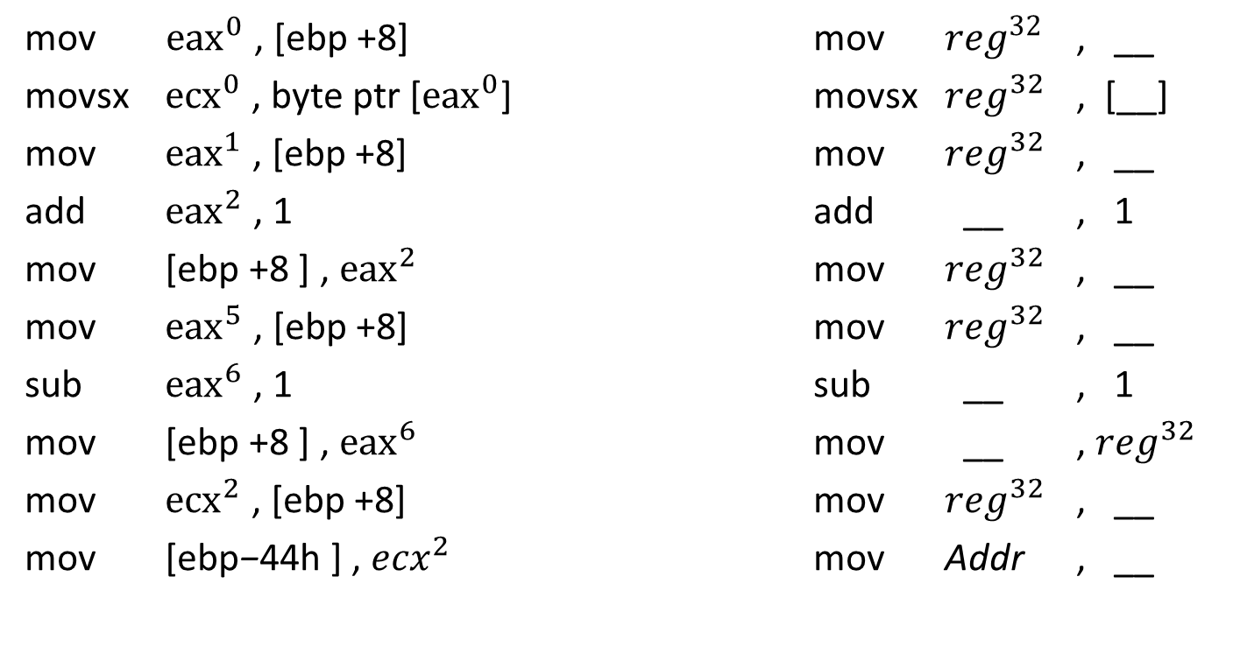
对指令进行抽象
mov ${eax}^{0}$ , [ebp +8] mov ${reg}^{32}$ , __
movsx ${ecx}^{0}$ , byte ptr [${eax}^{0}$] movsx ${reg}^{32}$ , [__]
mov ${eax}^{1}$ , [ebp +8] mov ${reg}^{32}$ , __
add ${eax}^{2}$ , 1 add __ , 1
mov [ebp +8 ] , ${eax}^{2}$ mov ${reg}^{32}$ , __
mov ${eax}^{5}$ , [ebp +8] mov ${reg}^{32}$ , __
sub ${eax}^{6}$ , 1 sub __ , 1
mov [ebp +8 ] , ${eax}^{6}$ mov __ , ${reg}^{32}$
mov ${ecx}^{2}$ , [ebp +8] mov ${reg}^{32}$ , __
mov [ebp−44h ] , ${ecx}^{2}$ mov Addr , __
abstract
Notes:
我们对提取出来的指令做抽象，以某种标记概括它们共同的方面。我们使用下划线代替这个变量，将数据寄存器用reg表示，寄存器的存储空间大小作为上标标出，其它存储空间就抽象为一个地址。

Slide 21
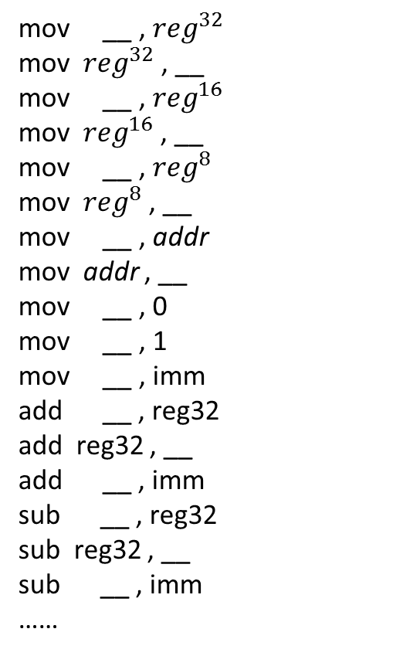
特征的选择
mov __ , ${reg}^{32}$
mov ${reg}^{32}$ , __
mov __ , ${reg}^{16}$
mov ${reg}^{16}$ , __
mov __ , ${reg}^{8}$
mov ${reg}^{8}$ , __
mov __ , addr
mov addr , __
mov __ , 0
mov __ , 1
mov __ , imm
add __ , reg32
add reg32 , __
add __ , imm
sub __ , reg32
sub reg32 , __
sub __ , imm
……
TF-IDF algorithm
select the N most representative term as the feature indicators.
Notes:
左边的列表是对指令进行抽象后的所有情况，基本上每一个操作码都会有很多种使用情况。但这个列表中并非每一项都对恢复类型有帮助，为了简化学习模型，我们使用TF-IDF这种统计方法，筛选出N个最具有代表性的项作为特征来训练分类器。

Slide 22


特征的表示
Vector Representation
$v=\left[ \begin{matrix}f1 :t1, & f2 :t2, & … & , fn :tn\end{matrix} \right]$
Take [ebp+8] for example
mov ${reg}^{32}$ , __
movsx ${reg}^{32}$ , [__]
mov ${reg}^{32}$ , __
add __ , 1
mov ${reg}^{32}$ , __
mov ${reg}^{32}$ , __
sub __ , 1
mov __ , ${reg}^{32}$
mov ${reg}^{32}$ , __
mov Addr , __
$$v=\left[\begin{aligned} \\ 4 byte :1 \\ \text{mov} {reg}^{32}\text{, __ } \text{: }4 \\ mov __{,reg}^{32} \text{: }\text{2} \\ \text{mov} sx {reg}^{32}\text{,[__] : 1} \\ add __,1 \text{: 1} \\ sub __,1 \text{:}\text{ 1} \\ mov addr,__ \text{: 1} \\ … :0\end{aligned}\right]$$
Notes:
本文使用空间向量模型来建立数学模型，根据筛选出来的n个特征项，将目标变量表示为一个n维的向量。例如，这就是表示变量[ebp+8]的一个向量。

Slide 23
整体流程
二进制代码分析
分类器的训练
基本类型的预测
复合类型的恢复
Binary Analysis
Classifier
Training
Type Predicting
Synthetize
Result
Notes:
完成二进制代码的分析并从中提取信息后，就可以使用一个分类器来判定变量的数据类型。

Slide 24
分类器的训练和类型预测
分类器的训练
基于恢复的目标变量及其向量表示，本文使用有监督学习的方法训练一个基本类型的分类器
类型预测
训练好的分类器将被用于预测新的二进制文件中变量的数据类型。
Notes:
基于恢复的目标变量及其向量表示，本文使用有监督学习的方法训练一个基本类型的分类器。
训练好的分类器将被用于预测新的二进制文件中的类型信息。

Slide 25
整体流程
二进制代码分析
分类器的训练
基本类型的预测
复合类型的恢复
Binary Analysis
Synthetize
organize
Result
Notes:
最后一步是复合类型的恢复。在高级语言代码中往往会定义更复杂的变量类型，如多级指针和结构等。这种复杂的数据类型是基本类型的集合，需要整合基本类型的信息以形成复合类型。本文恢复的复合类型包括指针和结构，下面分别介绍指针类型和结构类型的恢复。

Slide 26

复合类型的恢复：指针
格（Level-by-level）
指向分析
算法 point_to($v$)
输入: $a target variable v$
输出: $the possible point−to variable set V$
ꓔ
Long double
double
Long long int
ptr
int
float
short
char
bool
（…）
ꓕ
Notes:
指针类型的变量，它的值是另一个内存单元的地址，这里面涉及到两个变量，指针变量自身和被指针指向的变量。下图为本文的类型格，格中的元素是本文考虑到的基本类型。这是一个多级的格，注意到指针还指向这个格本身，所以这个多级的格是能够描述多级指针的。

Slide 27

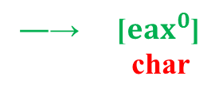
例：指针变量 [ebp+8]
变量 [ebp+8] 的类型为指针
变量 [ebp+8] 指向 [${eax}^{0}$]
变量[${eax}^{0}$] 的类型为 char
变量 [ebp+8] 的类型为 char*
mov ${eax}^{0}$ , [ebp +8]
movsx ${ecx}^{0}$ , byte ptr [${eax}^{0}$]
mov ${eax}^{1}$ , [ebp +8]
add ${eax}^{2}$ , 1
mov [ebp +8 ] , ${eax}^{2}$
mov ${eax}^{5}$ , [ebp +8]
sub ${eax}^{6}$ , 1
mov [ebp +8 ] , ${eax}^{6}$
mov ${ecx}^{2}$ , [ebp +8]
mov [ebp−44h ] , ${ecx}^{2}$
%% [ebp+8]
*
[ebp+8]
char*
―→ [${eax}^{0}$]
char
Notes:
（动画）
还是以变量[ebp+8]为例，分类器判定该变量为指针，那么执行指向分析可以确定该指针指向的变量，利用分类器恢复被指向变量的数据类型为字符型，最终整合信息得出变量[ebp+8]的类型为char*。

Slide 28
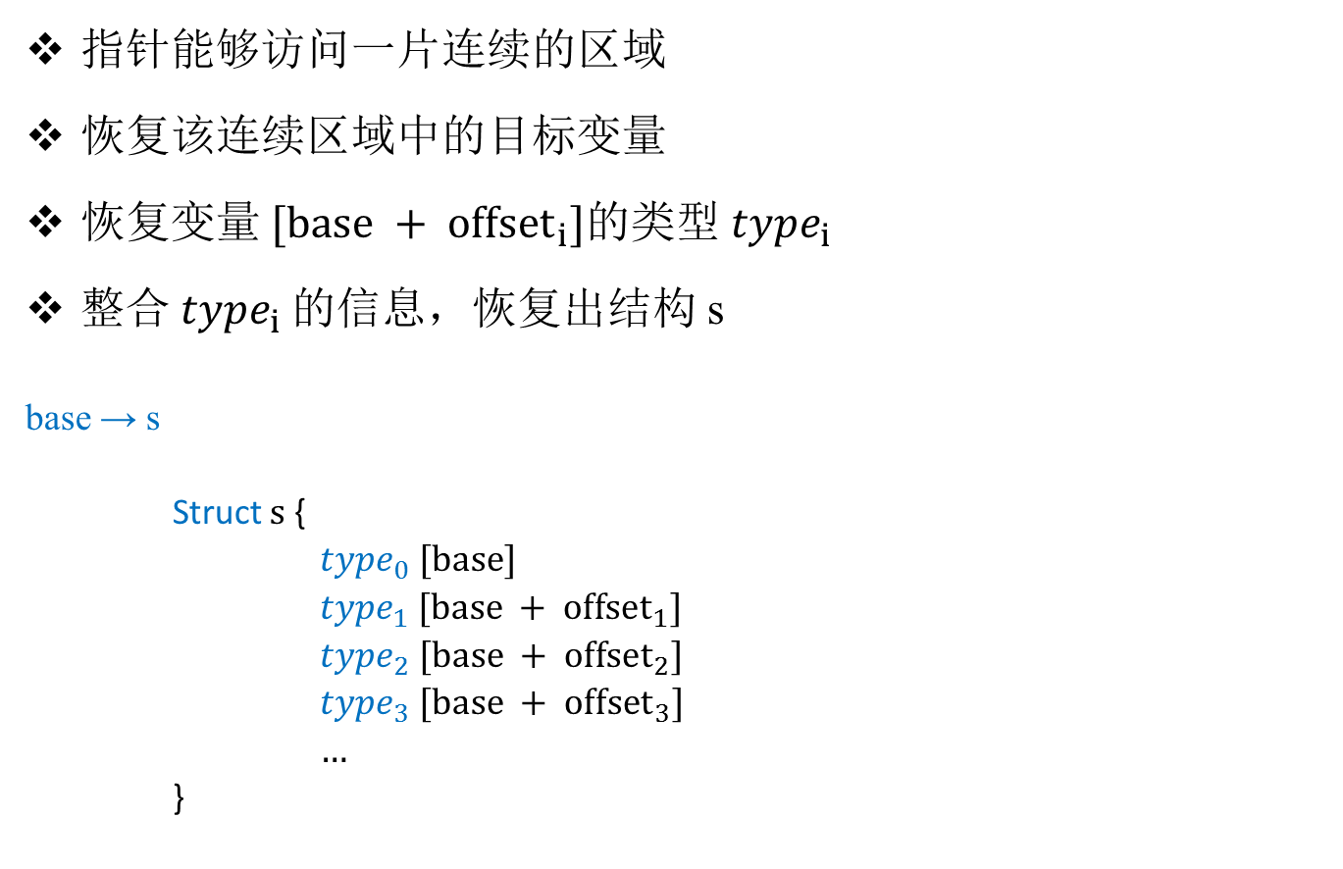
复合类型的恢复：结构
指针能够访问一片连续的区域
恢复该连续区域中的目标变量
恢复变量$[base + {offset}_{i}]$的类型${ type}_{i}$
整合${ type}_{i}$的信息，恢复出结构 s
base → s
Struct $s$ {
${type}_{0}$ $[base]$
${type}_{1}$ $[base + {offset}_{1}]$
${type}_{2}$ $[base + {offset}_{2}]$
${type}_{3}$ $[base + { offset}_{3}]$
$…$
}
Notes:
结构是另一种常见的复合类型，它是由基本类型构成的数据集合。与指针类型的恢复类似，先利用指向分析恢复结构中变量，以分类器判定这些变量的基本类型，最后按一定的顺序整合基本类型为结构体S

Slide 29
整体流程
Binary Analysis
Synthetize
Result
Notes:
以上就是本文恢复二进制代码中类型信息的整体流程。

Slide 30
目录
1
绪论
2
二进制代码的类型恢复方法
3
二进制代码的类型恢复应用
4
实验结果与评价
5
总结与展望
Notes:
关于二进制代码的类型恢复有很多应用，在此本文将恢复出来的类型信息用于帮助二进制恶意软件检测。

Slide 31
恶意软件检测
恶意软件检测的背景与意义
当前主流的恶意软件检测方法
基于签名的检测方法
基于启发式的检测方法
基于机器学习的检测方法
分析的行为和特征
操作码（Opcode）
系统调用（System call）和应用程序接口（API）
数据类型（Data type）
Notes:
（1）随着互联网的蓬勃发展，恶意软件的数量持续上升，复杂程度也愈来愈高，对网络安全构成了巨大的威胁。为此，需要采取多种手段来进行检测和预防。（2）目前，大多数工作都是分析程序的操作码特征和系统调用特征，极少有研究工作考虑程序的数据类型特征。（3）本文的检测方法与大多数现有的工作不同，本文还考虑到了程序的数据类型，将数据类型作为恶意软件检测的重要特征之一，帮助恶意软件检测。

Slide 32



恶意软件检测流程
待检测样本
行为特征的分析
恶意检测
建立数学模型
恶意软件
分析二进制代码
特征提取
分类器
判定
恶意样本\
良性样本
非恶意软件
程序静态分析
Opcode
$$\left[\begin{aligned}x^{1} \\ x^{2} \\ x^{3} \\ … \\ … \\ x^{n}\end{aligned}\right]$$
Sys Call
Type
Notes:
恶意软件的检测流程如下，首先分析已有恶意软件样本的二进制代码，从中提取关于操作码，系统调用，数据类型的信息，利用这些信息，训练一个分类器，训练好的分类器将被用于检测新的恶意软件样本。

Slide 33
行为特征的分析
分析二进制代码
反汇编
从指令流和数据流中提取关键信息
恢复二进制代码中的类型信息
特征提取
操作码
系统调用
数据类型
Notes:
行为特征的分析是为了从二进制代码中提取出有价值的信息。此处会使用前面讲到的类型恢复方法恢复程序中的数据类型信息。

Slide 34

行为特征的分析
特征选择：
TF-IDF
程序的向量表示
x $= \left[\begin{aligned}9 \\ 1 \\ 5 \\ … \\ 0 \\ 1 \\ … \\ 2 \\ 3 \\ 0 \\ 2\end{aligned}\right]$ $⇦ \begin{matrix} \left.\begin{aligned}mov: 9 \\ add:1 \\ lea:5 \\ …\end{aligned}\right\} l_{opcode} \\ \left.\begin{aligned}USER32.dll :0 \\ KERNEL32.dll :1 \\ …\end{aligned}\right\} l_{system call} \\ \left.\begin{aligned}bool: 2 \\ int:3 \\ double:0 \\ 16_bytes:2 \\ …\end{aligned}\right\} l_{type}\end{matrix}$
Notes:
最终，以一个向量表示程序中的关键信息，以下就是一个向量的简单示例，该向量包含三种类型的信息，操作码、调用的系统库、以及数据类型信息。

Slide 35
恶意检测
待检测样本
行为特征的分析
恶意检测
建立语义模型
恶意软件
分析二进制代码
特征提取
训练
分类器
判定
恶意样本/
良性样本
非恶意软件
Notes:
经过行为特征的分析后，基于已有的样本，训练分类器。训练好的分类器将被用于判定新的样本为恶意软件或良性软件。

Slide 36
目录
1
绪论
2
研究问题的解决方案
3
研究成果的应用
4
实验结果与评价
5
总结与展望
Notes:
第四部分是实验结果与评价

Slide 37
工具原型：BITY (BInary TYpe)
编程语言：Python
前端：IDA Pro
机器学习工具包：Scikit-learn
数据集来源
C/C++ 教科书中的例子
C/C++ 的库函数
常用算法的源程序
现实生活中的应用
Notes:
针对二进制代码的类型恢复，作者实现了一款工具原型BITY，该工具能自动化地分析二进制代码，并恢复其中的类型信息。

Slide 38
实验一：不同分类器的表现情况
5-fold cross validation
Classifier | Precision | Recall | F1
KNN (k = 1) | 0.9462 | 0.9437 | 0.9432
KNN (k = 3) | 0.9390 | 0.9368 | 0.9364
KNN (k = 5) | 0.9337 | 0.9329 | 0.9325
KNN (k = 7) | 0.9296 | 0.9289 | 0.9384
DT (gini) | 0.9457 | 0.9447 | 0.9444
DT (entropy) | 0.9434 | 0.9418 | 0.9419
RF (10,gini) | 0.9461 | 0.9457 | 0.9453
RF (10,entropy) | 0.9454 | 0.9447 | 0.9444
Gaussian Naïve Bayes | 0.7661 | 0.5775 | 0.6002
Multinomial Naïve Bayes | 0.9172 | 0.9072 | 0.9052
Bernoulli Naïve Bayes | 0.9240 | 0.9299 | 0.9264
SVM (kernel = linear) | 0.9466 | 0.9437 | 0.9432
SVM (kernel = rbf) | 0.9440 | 0.9427 | 0.9425
SVM (kernel = sigmoid) | 0.6619 | 0.5548 | 0.4304
Notes:
首先，本文设计了一个交叉验证实验，使用不同的方法训练分类器，对于大部分分类器来说，其F1值都在0.9以上，这表明了从指令流和数据流中提取信息是有效的。从此表上看，SVM和随机森林的效果都较好，后面的实验用到的就是SVM方法训练的分类器。

Slide 39
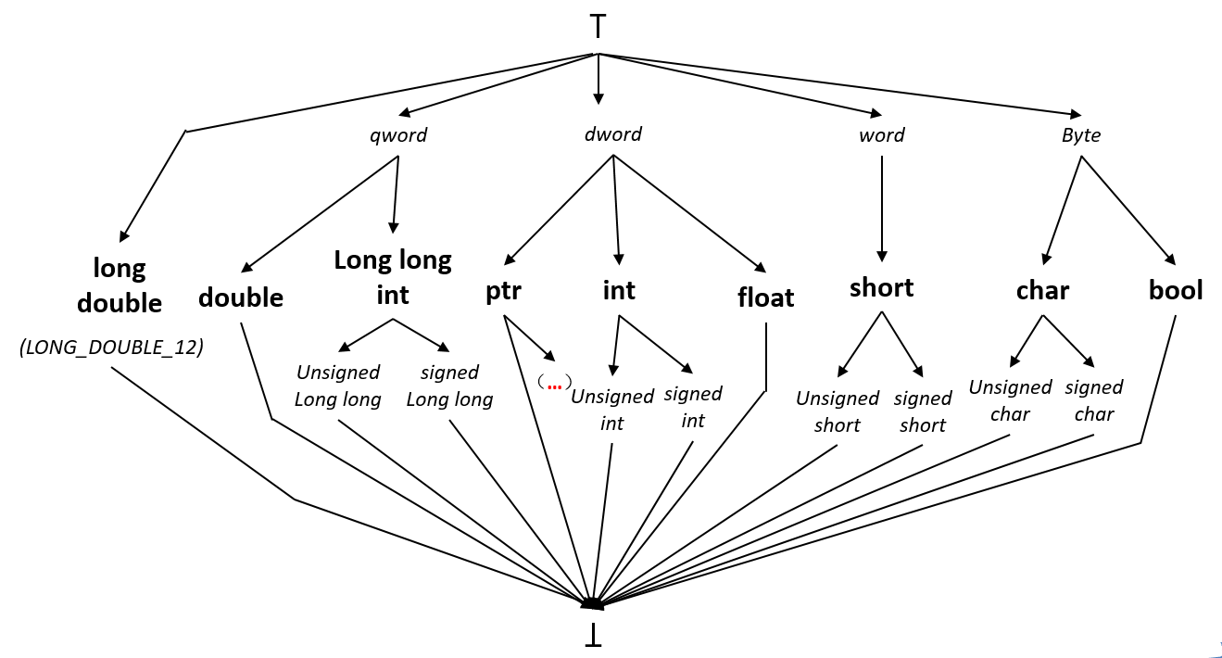

实验二：BITY跟Hex-Rays和Snowman的比较
Benchmark：
coreutils (v8.4 ):
Measures：
Accuracy
Precise type （s = t）
Compatible type （s ≤ t）
Distance
$0≤d\left(s, t\right)≤4$
unsigned int ≤ int ≤ dword ≤ ꓔ
Notes:
接下来将BITY与商业工具Hex-Rays和开源工具Snowman进行对比实验。我们使用一个多数研究工作都用到的benchmark，就准确率和距离这两个指标进行评价。由于这三个工具采用的类型的格略有不同，为了能够公正和定量地测评这三个工具的能力，需要使用同一个标准的类型格来评判。扩展之后的类型格能够适用于这三个工具。在格中，如果两种类型具有子类型关系，我们就称这两个类型是可兼容的。

Slide 40

实验：准确率比较
Notes:
此图为三个工具对于coreutils中45个程序的准确率，红色的部分为本文工具的结果，在大部分情况下BITY的准确率比其它两个工具高。整体来看，一共有2333个变量，BITY的准确率比Hex-Rays高8个百分点，比Snowman高十几个百分点。

Slide 41
实验：指针类型的准确率比较
指针类型：
841 (82%) 600 (59%) 637 (62%)
Struct*类型：
Num | BITY |  |  | Hex-Rays |  |  | Snowman
 | R | C | F | R | C | F | R | C | F
1021 | 444 | 397 | 180 | 397 | 203 | 421 | 238 | 399 | 384
Num | BITY |  | Hex-Rays |  | Snowman
 | pointer | struct* | pointer | struct* | pointer | struct*
350 | 296 | 130 | 146 | 60 | 216 | 182
Notes:
针对特殊的指针类型，本文的工具也比其它两个工具准确率更高，除了struct*类型的准确率稍弱Snowman.

Slide 42
实验：距离的比较
Average Distance： 0.715 1.014 1.372
Notes:
在距离的比较上，红色部分依然代表BITY，距离越接近0则说明恢复出来的类型跟实际类型的差距越小。大部分情况下，BITY的距离是最低的，BITY的平均距离为0.7，也比Hex-Rays和Snowman要低。

Slide 43
实验三：BITY对不同规模程序的性能表现
Program | Size | AlOC | Vars | Time-P(S) | Time-L(S)
strcat | 7 KB | 508 | 8 | 0.187 | 0.011
Notepad++ 7.3.3_Installer | 2.80 MB | 12032 | 113 | 0.807 | 0.229
SmartPPTSetup_1.11.0.7 | 4.76 MB | 128381 | 166 | 1.156 | 0.365
DoroPDFWriter_2.0.9 | 16.30 MB | 25910 | 71 | 0.629 | 0.068
QuickTime_51.1052.0.0 | 18.30 MB | 61240 | 247 | 2.132 | 0.607
Firefox Portable | 110.79 MB | 12068 | 113 | 0.906 | 0.254
VMware workstation v12.0 | 282.00 MB | 39857 | 352 | 3.739 | 0.911
opencv-2.4.9 | 348.00 MB | 61636 | 287 | 4.130 | 0.722
VSX6_Pro_TBYB | 1341.44 MB | 129803 | 450 | 4.762 | 1.921
随着汇编代码行数和变量数目的增加，预处理所用的时间线性增加。
类型预测所用的时间非常短，并且随着变量数目的增加而增加。
BITY的性能表现较优秀、可扩展性较强，比较适合用于实际使用
Notes:
文本还设计了一个实验，使用BITY分析日常生活中常用的二进制程序，大小从7k到1.3G。最右边的两列代表预处理用的时间和类型预测所用的时间，即便是十几万行汇编代码的程序，只需要几秒的时间就能恢复出类型信息，这表明本文的方法可扩展性较强，适合于实际使用。

Slide 44
实验：恶意软件检测
Malware dataset (11376 samples)
BIG 2015 Challenge
theZoo aka Malware DB
Benign dataset (8003 samples)
QIHU 360 Software
(with the total size of 250GB)
Notes:
下面再介绍一下恶意软件检测的实验部分，作者还实现了一款检测恶意软件的工具。将二进制代码的数据类型信息作为检测恶意软件的特征之一，基于近两万个良性软件和恶意软件的样本训练分类器。

Slide 45
实验：使用不同特征的组合训练分类模型
10-fold cross validation
Taking opcode, system library, types and their possible combinations as features separately
O : opcode L: system library T: types
Feature | Precision | Accuracy | AUC
O | 0.9518 | 0.9339 | 0.9790
L | 0.8711 | 0.8785 | 0.9397
T | 0.8483 | 0.8496 | 0.9427
O+T | 0.9556 | 0.9371 | 0.9818
L+T | 0.9109 | 0.9328 | 0.9735
O+L | 0.9572 | 0.9423 | 0.9856
O+L+T | 0.9582 | 0.9431 | 0.9869
Notes:
第一个实验分别以操作码、系统调用库、数据类型，以及它们的组合作为特征进行交叉验证实验。表中可以看出用数据类型信息检测恶意软件有不错效果，并且加上类型特征比起不加类型特征有明显的提升。

Slide 46
实验：模型对最新恶意软件样本的检测结果
We use some fresh malware samples, which were collected dated from January 2017 to July 2017, from the DAS MALWERK website.
Sample | O+L+T | O+L | T
364 | 297 | 295 | 287
81.5% 81.0% 78.8%
Notes:
第二个实验是使用最新的恶意软件样本来测试我们的工具，本文的训练数据选取的都是2017年以前的，所以这个实验呢专门选取了2017年以后的样本来测评我们工具能力。只使用类型信息检测出了78%的恶意样本，使用多种特征的组合效果更佳。

Slide 47
实验：以混淆技术测试模型的反恶意软件能力
Obfuscation tools：Obfuscator
Change code execution flow
Obfuscation tools：Unest
rewriting digital changes equivalently
confusing the output string
pushing the target code segment into the stack and jumping to it to confuse the target code
obfuscating the static libraries
Obfuscating Tools | Sample number | Detection result | Accuracy
Obfuscator | 50 | 50 | 100%
Unest | 60 | 60 | 100%
Notes:
最后一个实验呢，再次增加恶意样本的复杂程度，我们检测使用了混淆技术的恶意软件样本。本文使用了两个代码混淆工具：Obfuscator和Unest，混淆随机选取的一些恶意软件样本，再用我们的工具检测这些样本。实验结果表明经过这两个工具混淆的恶意软件并不能绕过我们工具的检测。

Slide 48
目录
1
绪论
2
研究问题的解决方案
3
研究成果的应用
4
实验结果与评价
5
总结与展望
Notes:
最后进行总结与展望

Slide 49
总结与展望
总结
提出了一种新的二进制代码的类型恢复方法
实现了一个工具原型：BITY
将二进制代码的类型信息应用于恶意软件检测
展望
类型的量型词（signed、unsigned、const）
更多复杂类型的恢复
以插件的形式添加到更多开源工具中
其它领域的应用
Notes:
二进制代码的类型恢复在二进制代码分析中有着非常重要的意义，该技术在不同领域也有着很大的需求。在此背景下，本文提出了一种新的方法来恢复出二进制代码中的变量类型。本文实现了一个工具原型BITY，此外，本文还用二进制代码类型信息帮助恶意软件检测。（当然，由于时间的限制，以及作者水平有限，本文中很多地方还可以在将来的工作中进一步完善，主要包括以下几个方面。本文没有考虑类型的量型词，支持的复杂类型有限，在今后的研究工作中会考虑增加对更多复杂类型的支持。同时作者希望将本文的工具以插件的形式添加到更多开源工具中，并将二进制代码的类型恢复应用于更多领域。）

Slide 50
攻读硕士期间的研究成果
Zhiwu Xu, Cheng Wen, and Shengchao Qin. Learning Types for Binaries. In the 19th International Conference on Formal Engineering Methods[C]. Springer, Cham, 2017:430-446. (CCF-C)
Zhiwu Xu, Cheng Wen, and Shengchao Qin and Zhong Ming. Effective malware detection based on Behaviour and data features[C]. In the 2nd International Conference on Smart Computing and Communication, 2017:53-66.
Zhiwu Xu, Cheng Wen, and Shengchao Qin. State-taint analysis for detecting resource bugs[J]. Science of Computer Programming, 2017:168-175. (CCF-B)
Notes:
本文的研究工作在多篇论文中发表

Slide 51

Thank you
Notes:
感谢各位老师和同学的聆听，欢迎批评与指正

